Slide 1

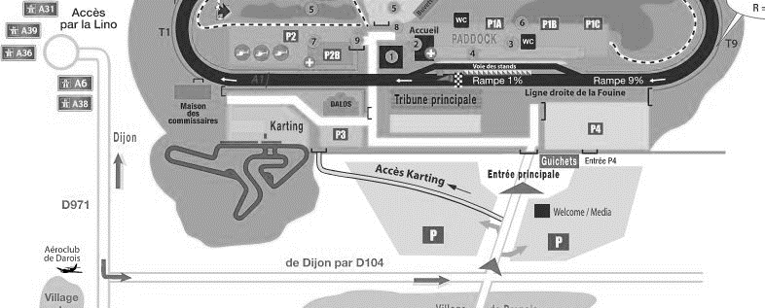

Paddock
Dijon
2026

Slide 2
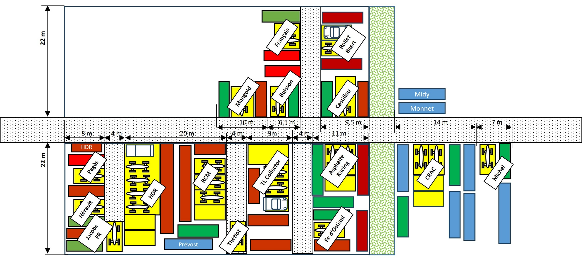
Paddock
Dijon
2026
camion / truck
camping car / motorhome
remorque / trailer
voiture / car
tente / tent

